Slide 1
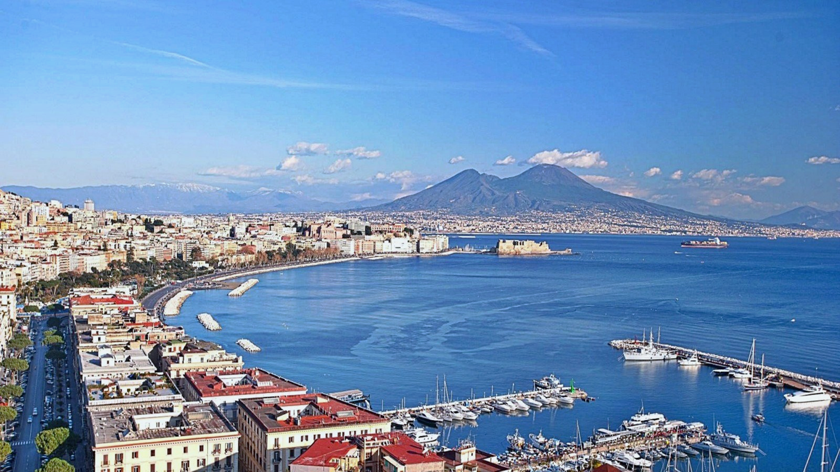


NAPOLI RACING SHOW
6-7-8 Dicembre 2025

Slide 2
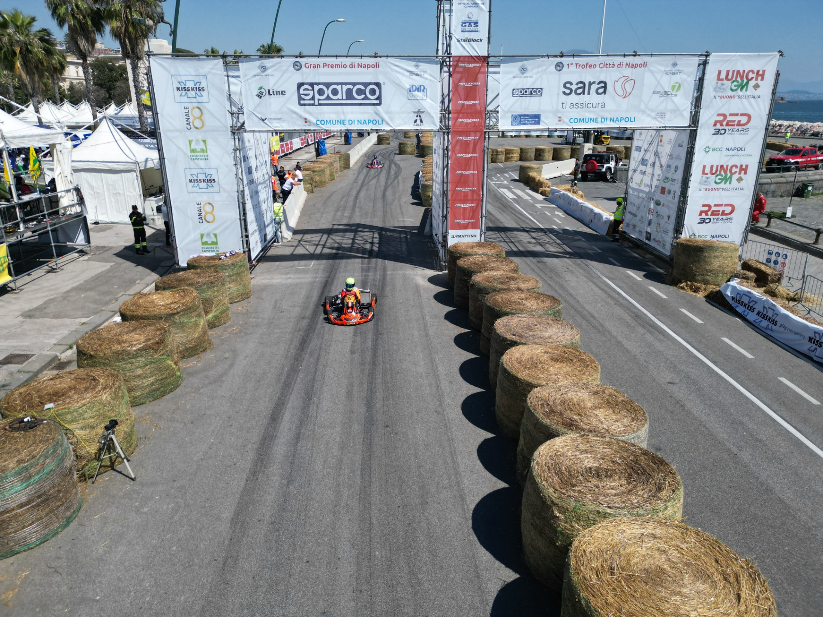
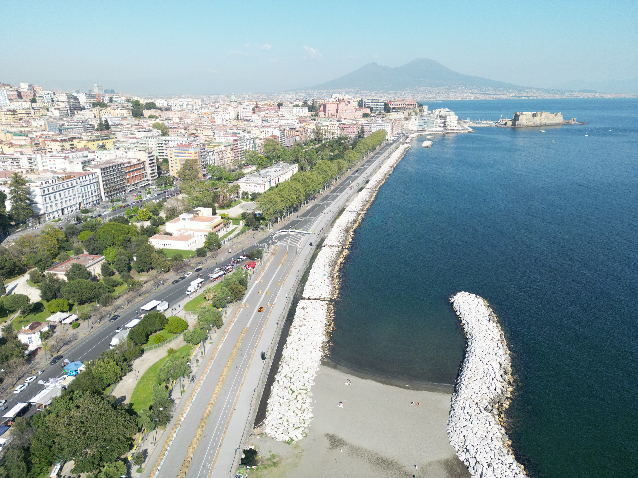
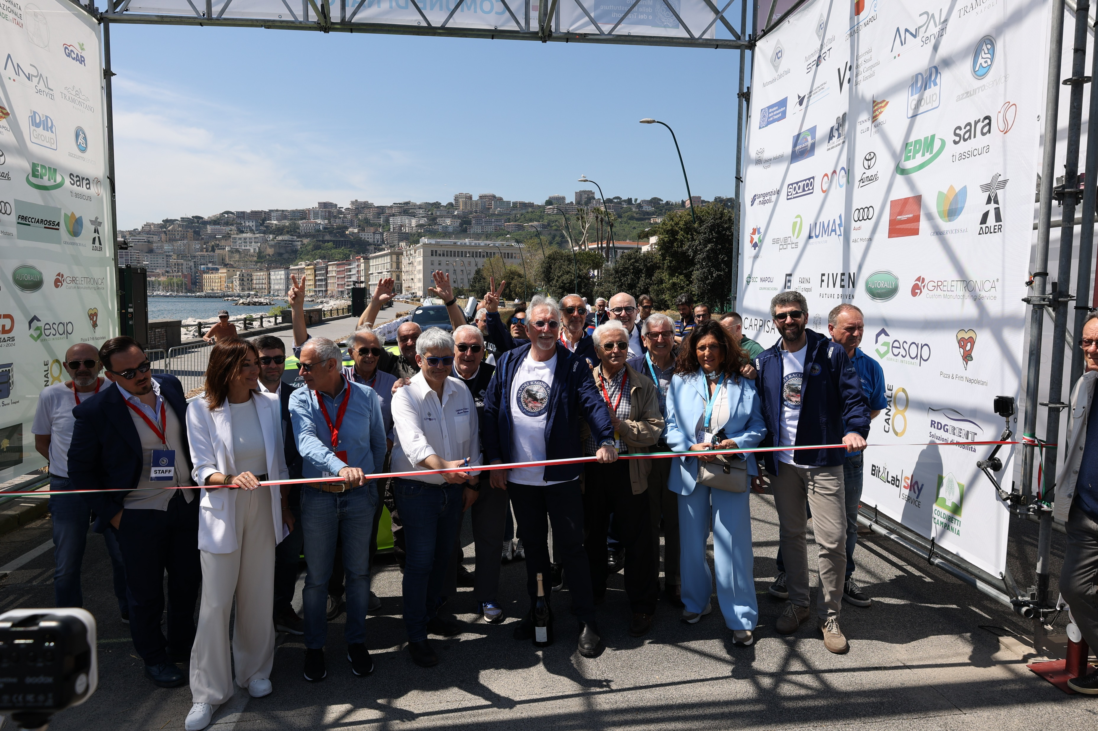

Slide 3
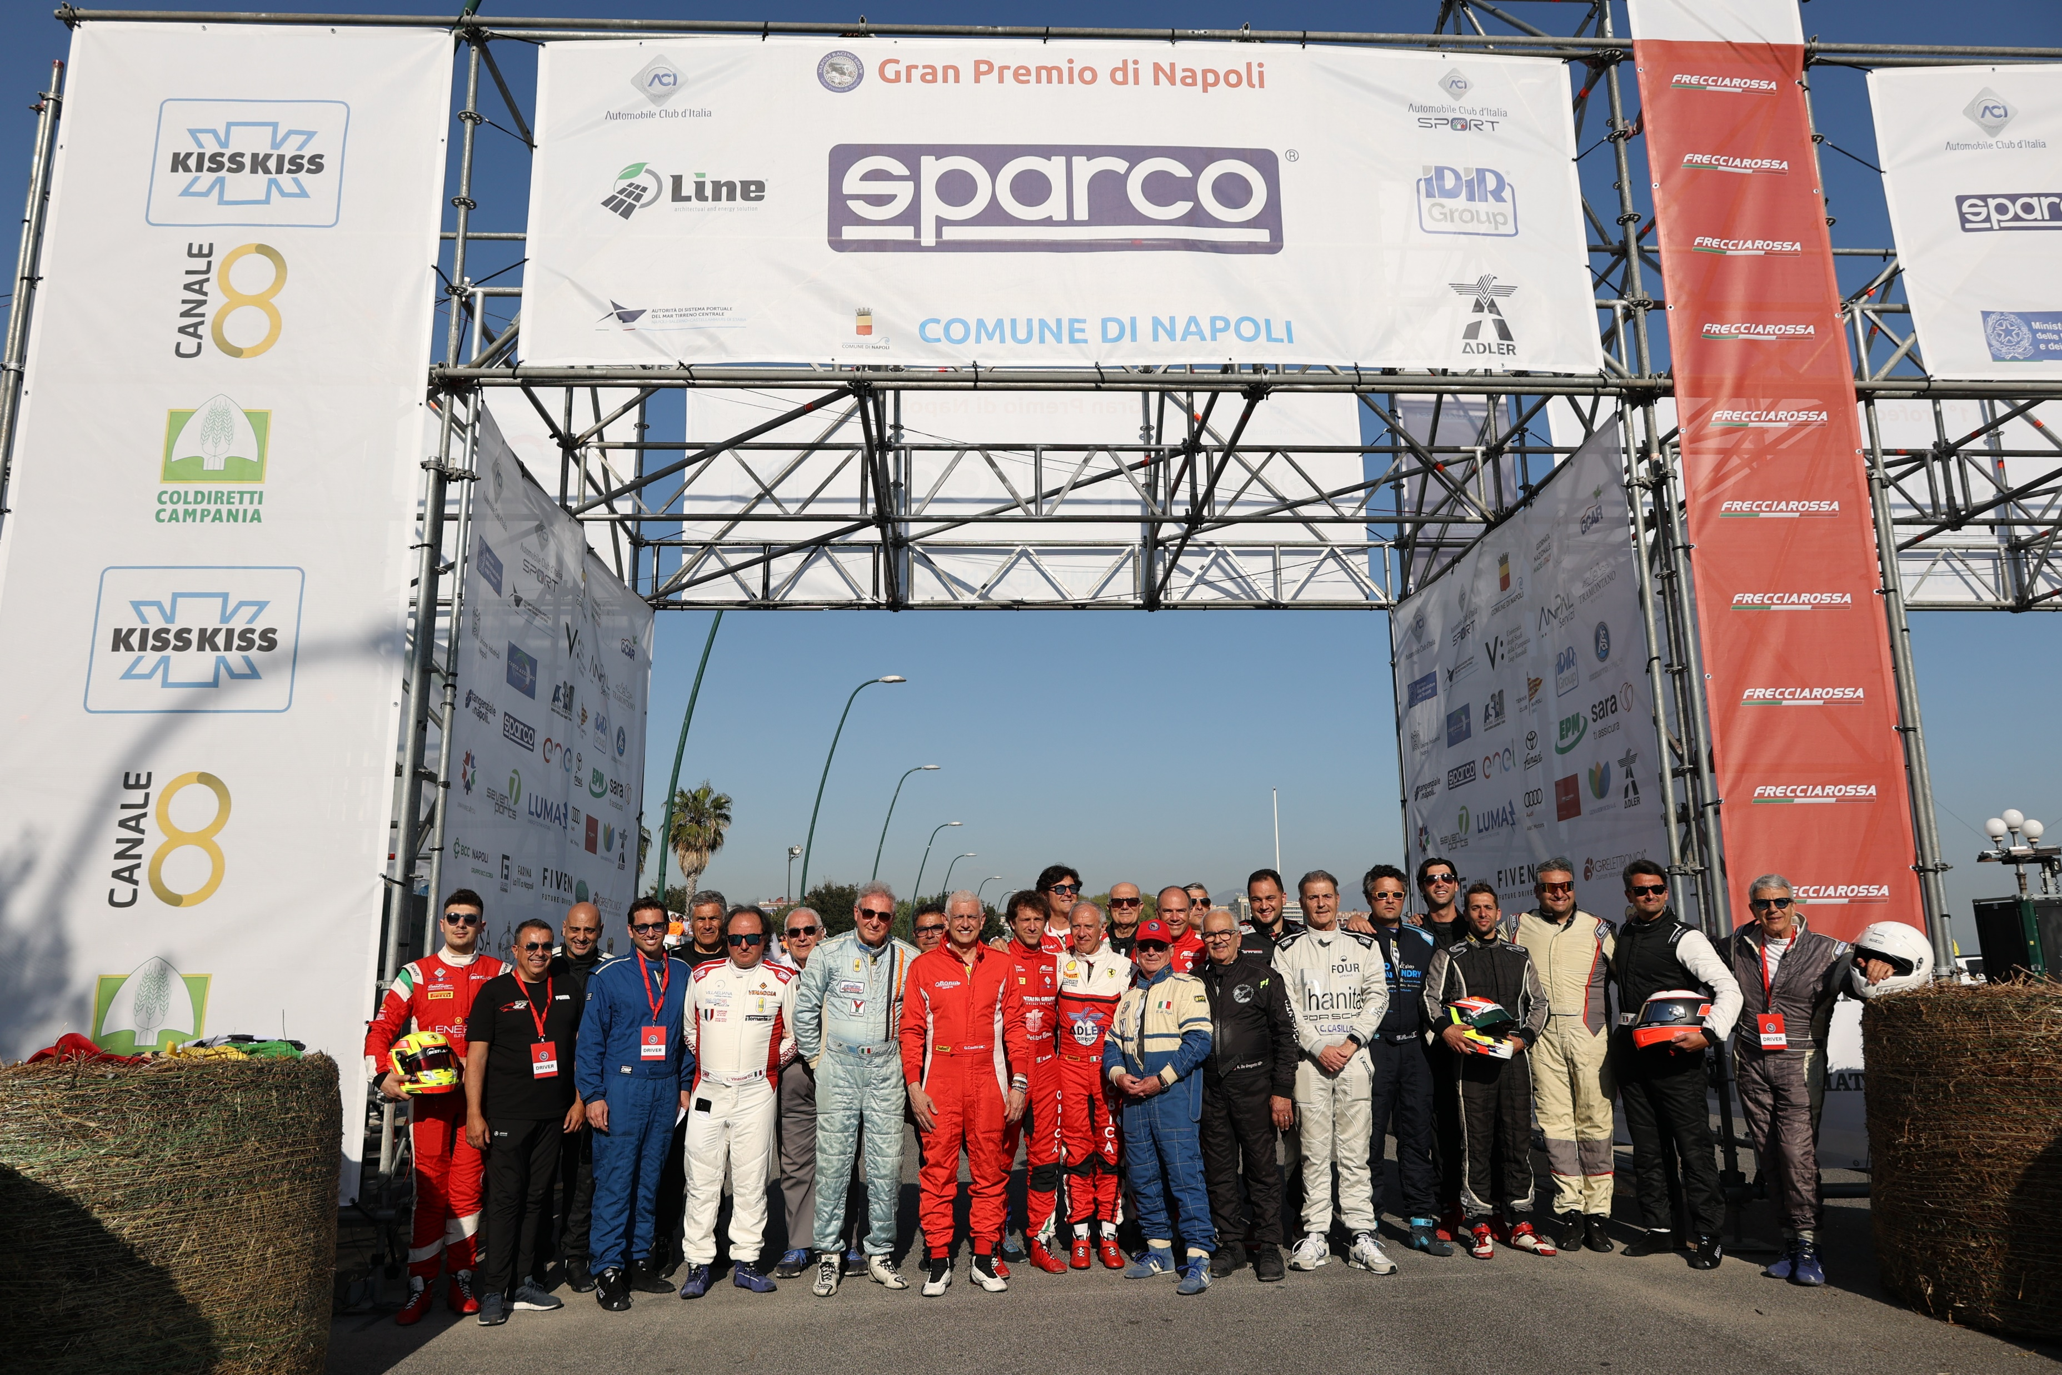
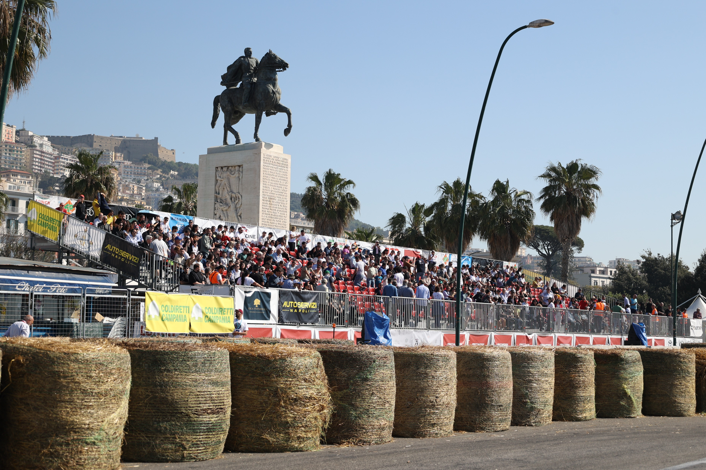
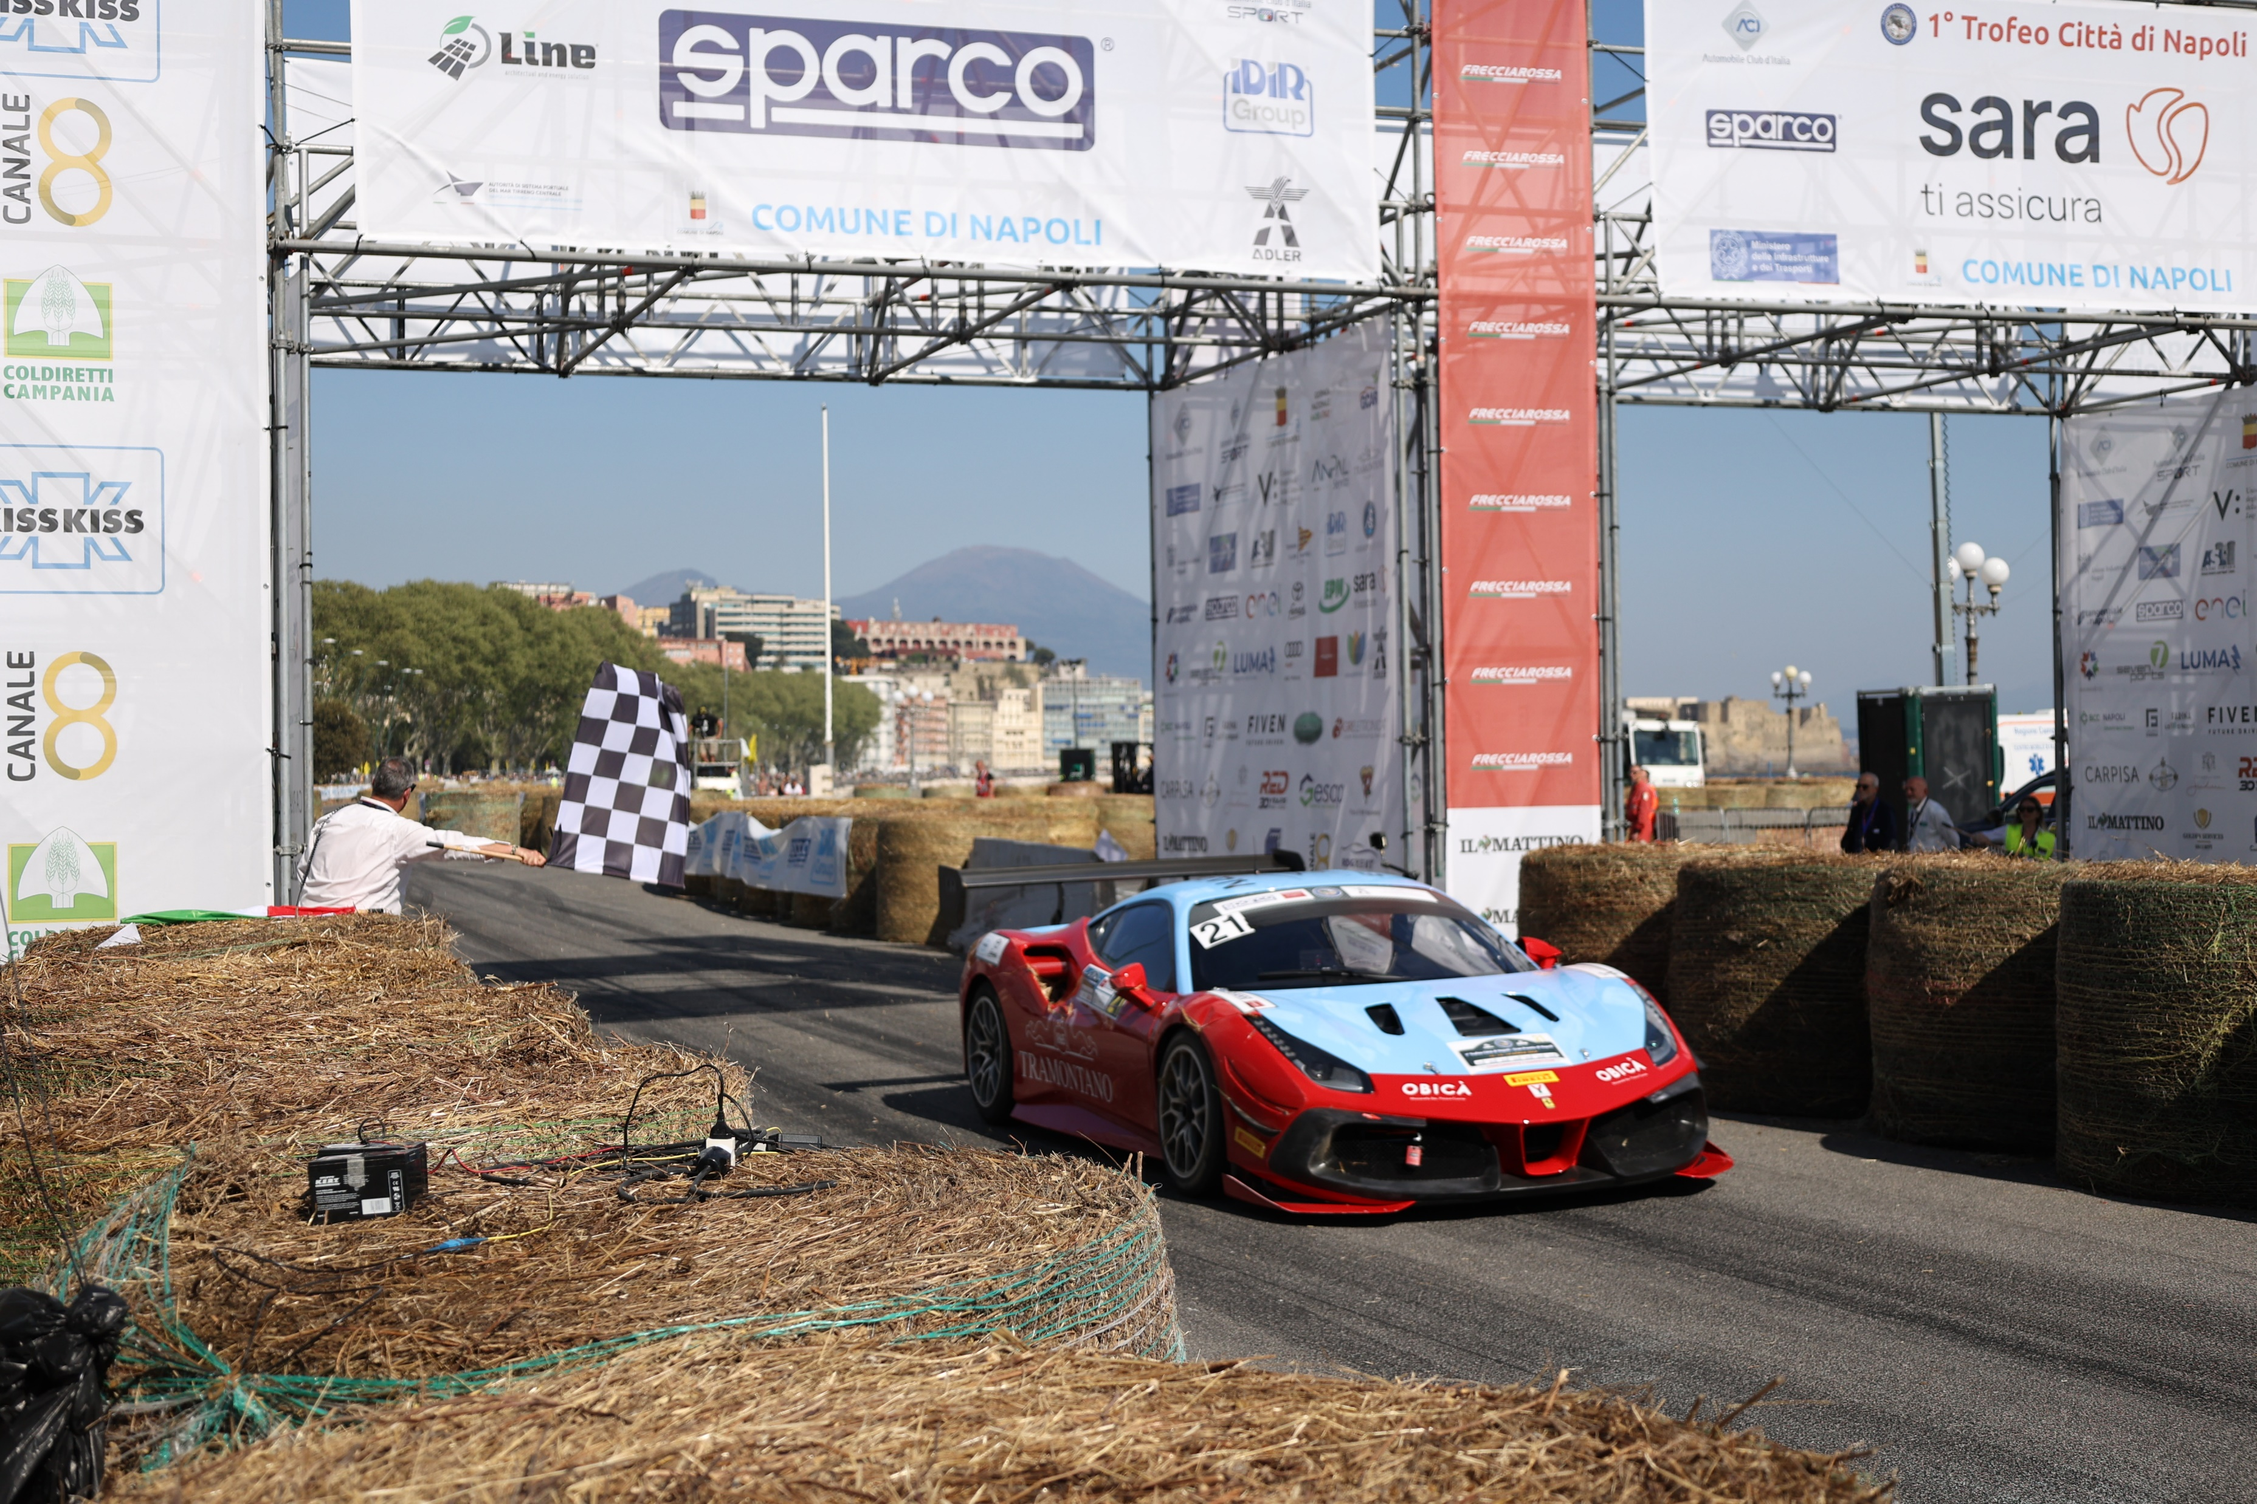
Il 6, 7 e 8 dicembre 2025 il meraviglioso lungomare di Napoli sarà lo scenario della II Edizione del GRAN PREMIO DI NAPOLI – TROFEO NAPOLI RACING SHOW, manifestazione patrocinata e sostenuta dal Comune di Napoli, dall’Automobile Club d’Italia, da ACI Sport e da diversi Ministeri della Repubblica.
Napoli è da sempre molto più di una città: è Storia millenaria, Cultura universale, Arte e innovazione. È il cuore pulsante del Mediterraneo e la sua naturale Capitale. Per questo, la partecipazione al Gran Premio di Napoli non è soltanto un momento sportivo, ma una straordinaria vetrina internazionale, capace di coniugare tradizione e modernità, bellezza e competizione, territorio e visione.
📌 Edizione 2025
Il circuito sarà ampliato e raddoppiato rispetto a quello del 2024, sia in estensione che in spettacolarità. Le tribune saranno riservate a sponsor e ospiti selezionati, mentre l’accesso al pubblico resterà libero e gratuito.
Si disputerà la gara di regolarità turistica “M Milia della Magna Grecia”, arricchita dall’iconico tour “Il Cavallino Rampante torna a casa”.
Non mancheranno le spettacolari gare di kart, vera palestra dei campioni del futuro.
Verrà riproposto il prestigioso Concorso di Eleganza per auto e moto, storiche e moderne.
Ai nastri di partenza si sfideranno vetture leggendarie: Ferrari, Porsche, Prototipi, Midjet, Rally, WRC e molto altro.
I piloti partecipanti, tra i migliori in Italia e all’estero, offriranno al pubblico uno spettacolo indimenticabile, trasformando Napoli nella capitale mondiale dei motori per un intero weekend.
🚀 Napoli corre verso il futuro, guidata dalla passione, dall’energia dei motori e dalla forza di una visione ambiziosa.
Chi ci sarà, sarà sempre in pole position!
!

Slide 4

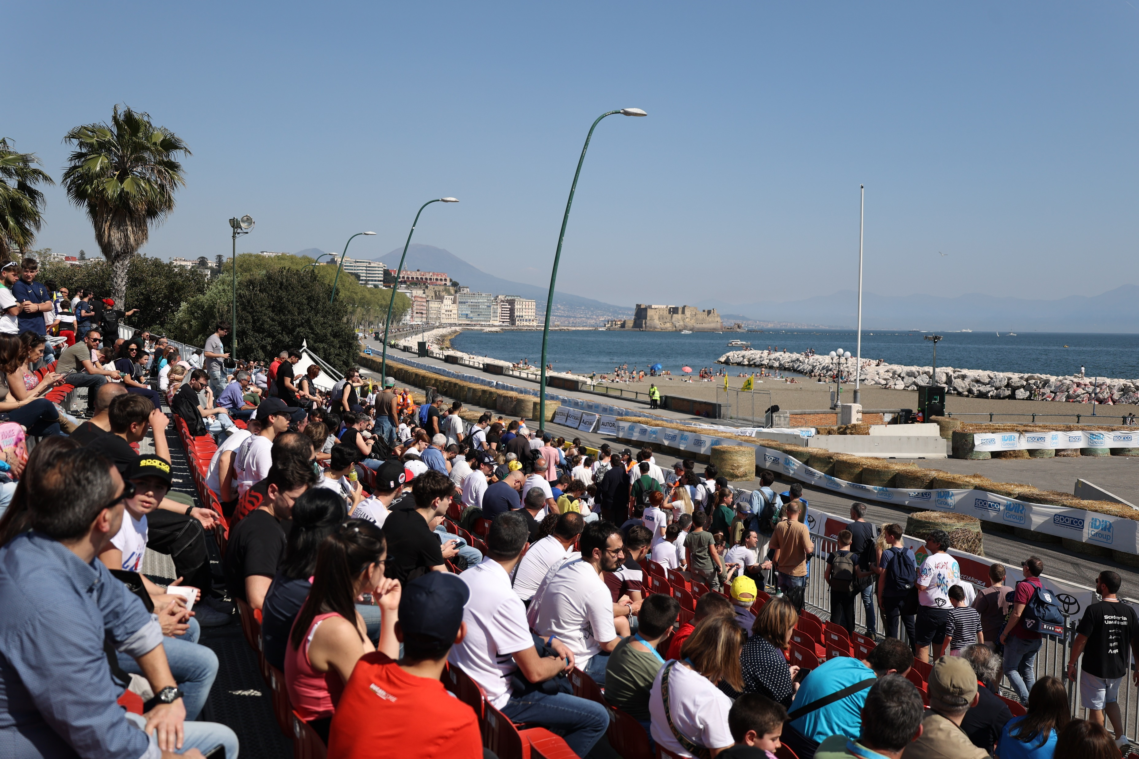
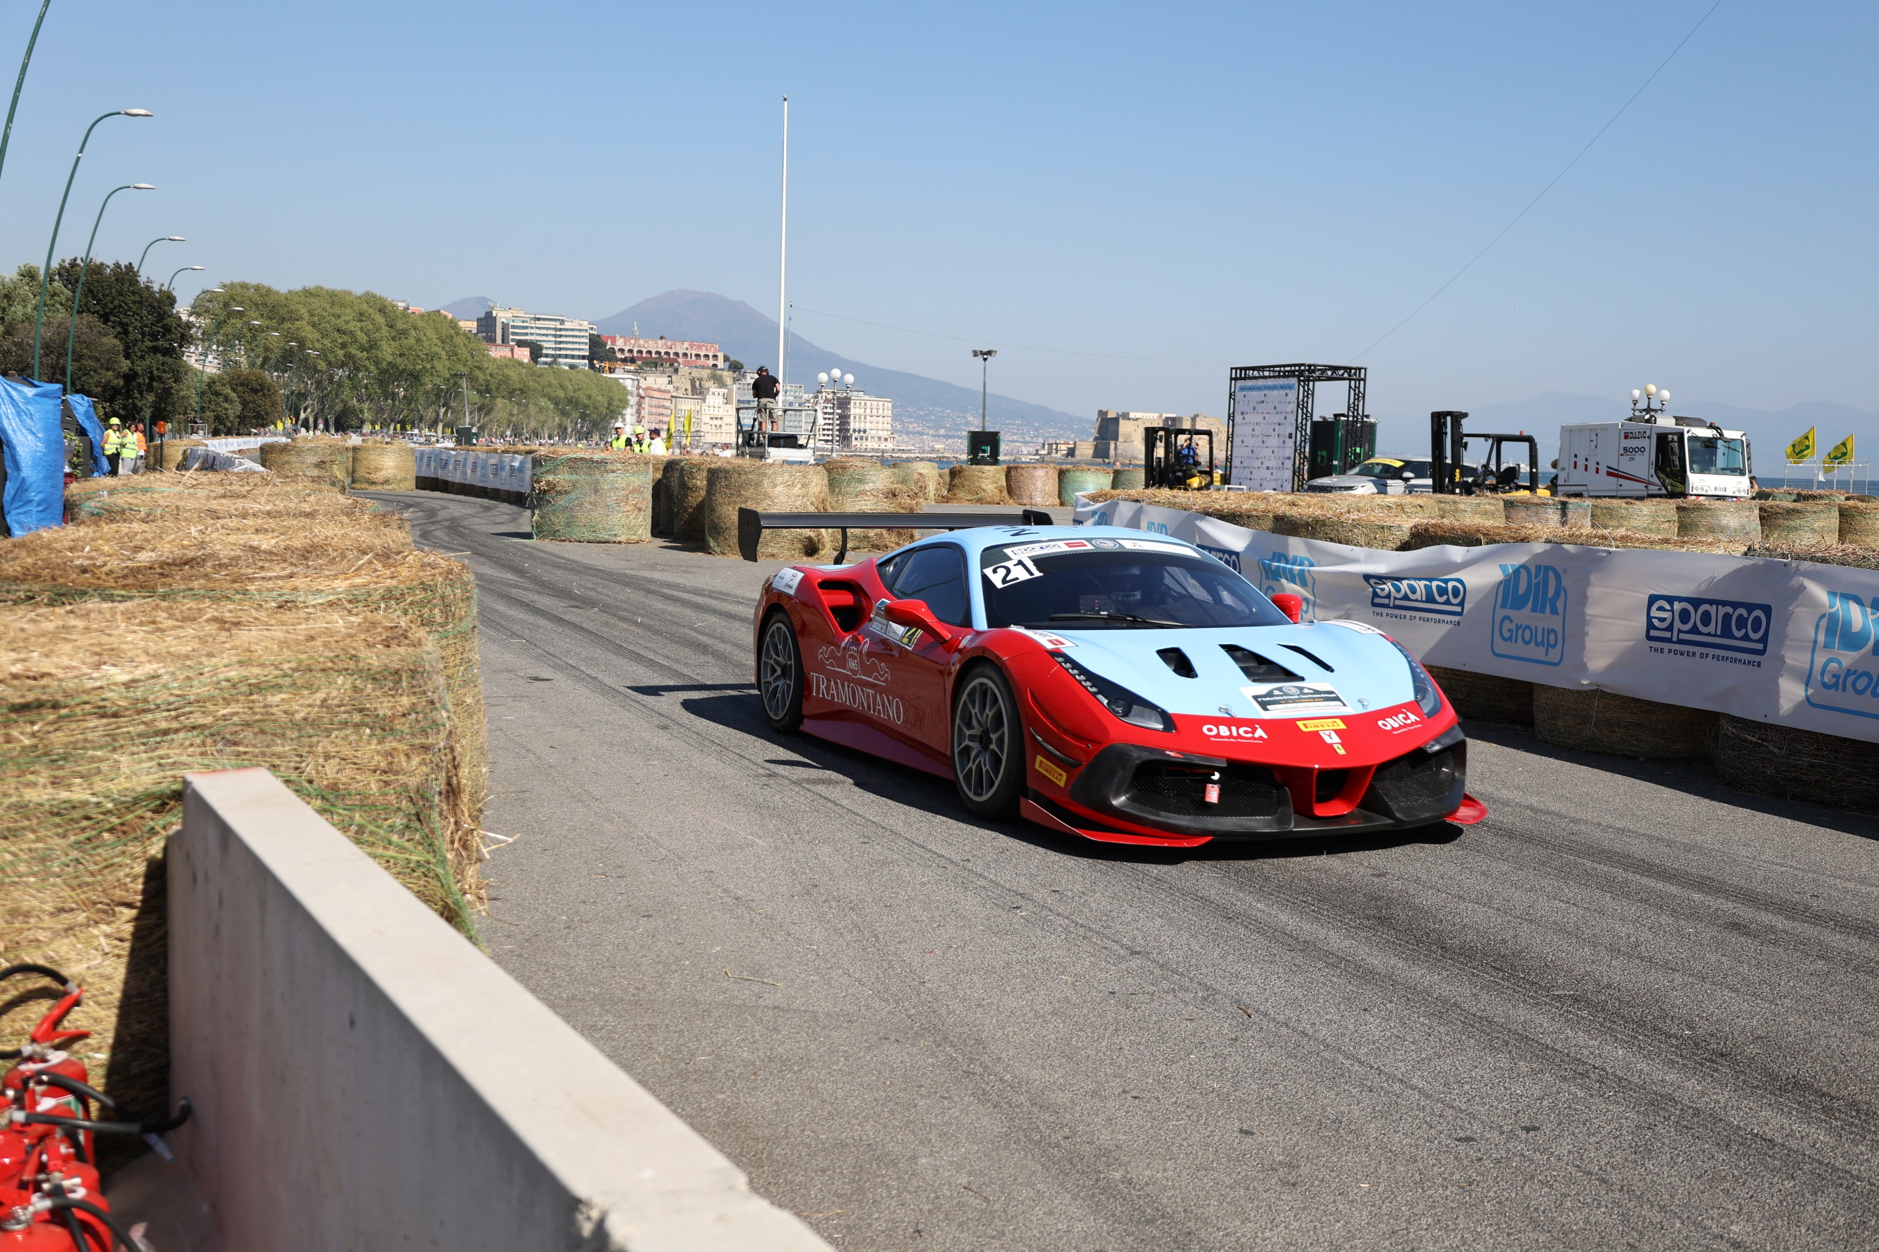
📌 Edizione 2024:
3 giorni ricchi di adrenalina con le auto da corsa che sono tornate a sfrecciare all'ombra del Vesuvio dopo più di 60 anni:
68.000 presenze tra villaggio, tribune e paddock;
12 ore di diretta SKY, DriveUp Studio Aperto Italia 1;
44 driver di livello nazionale si sono contesi il Gran Premio di Napoli;
Centinaia di vetture Ferrari, Lamborghini, Porsche, Aston Martin, Audi, Volkswagen, prototipi e anche le piccole 500 di casa Fiat;
150 droni che per la prima volta nel cielo di Napoli hanno composto forme incredibili che hanno tenuto col naso all'insù napoletani e turisti
Per visualizzare rassegna stampa, video, foto dell’edizione 2024: www.napoliracingshow.it

Slide 5
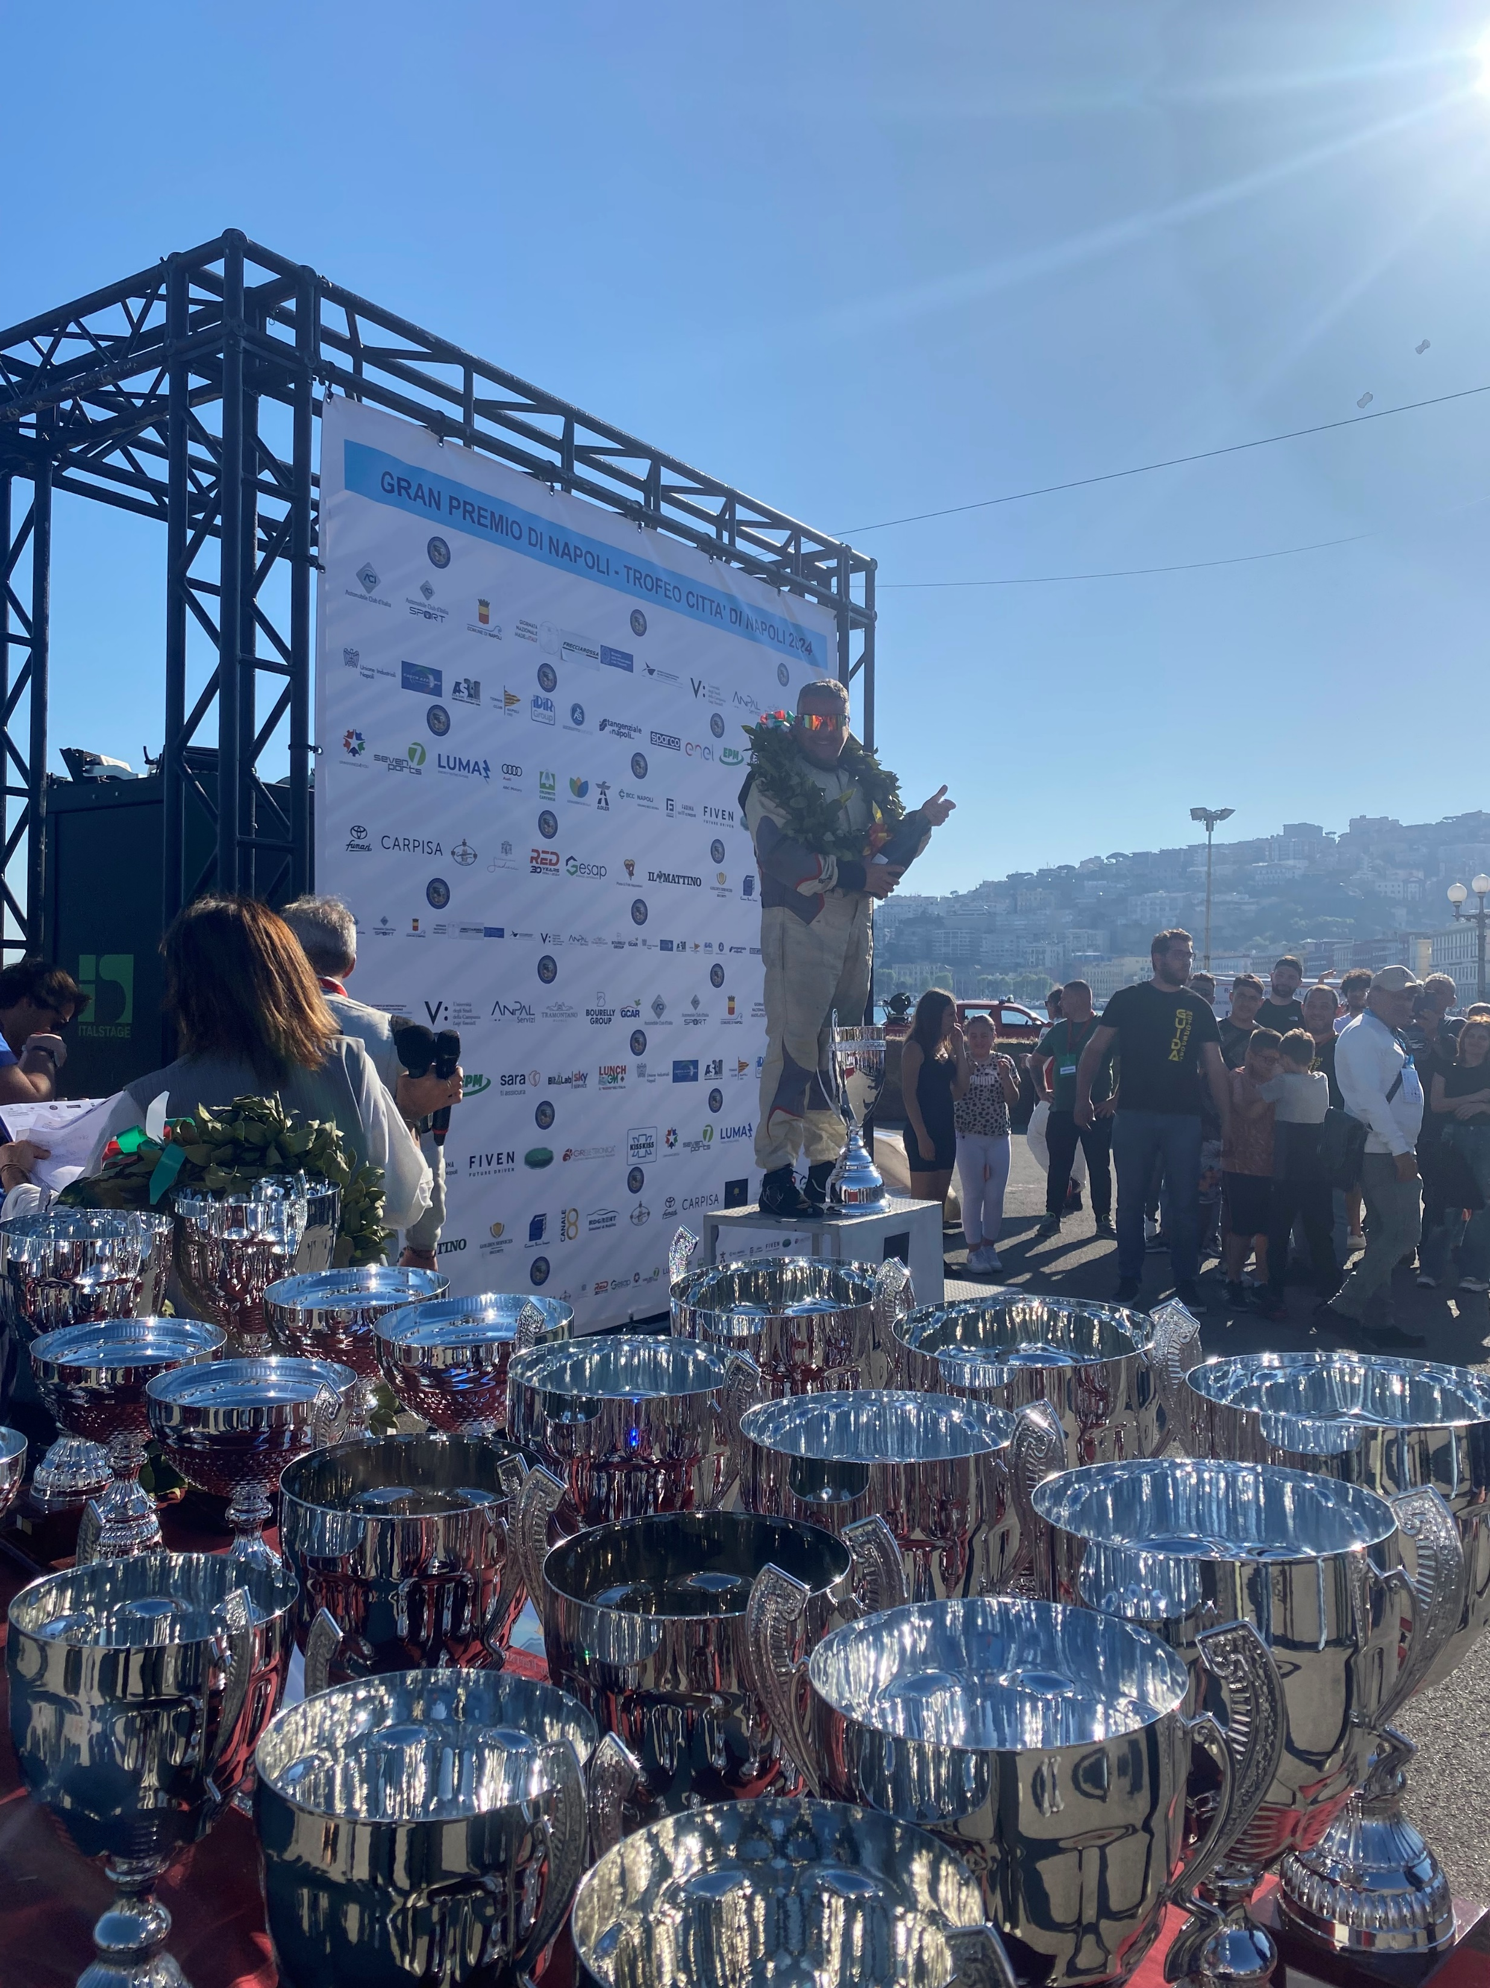

Sponsor
Partecipare al Gran Premio di Napoli – Trofeo Napoli Racing Show significa:
Valorizzare l’immagine aziendale e accrescere la visibilità del brand in un contesto unico e prestigioso.
Intercettare un pubblico numeroso e qualificato, al quale comunicare in modo diretto e mirato i propri valori e messaggi.
Presentare prodotti e servizi e diffondere informazioni attraverso un palcoscenico internazionale ad alto impatto mediatico.
Le aziende potranno definire, insieme al nostro team marketing, la formula di partecipazione più efficace in termini di visibilità, budget e ritorno d’immagine.
SPONSORS
Concessionari
Anche quest’anno i concessionari avranno l’opportunità di:
Esporre e promuovere i propri modelli di auto e moto all’interno dell’area espositiva dedicata;
Coinvolgere il pubblico con test drive esclusivi su un vero circuito cittadino, sotto la supervisione e la sicurezza garantita dai commissari di ACI Sport.
Un’occasione straordinaria per trasformare l’evento in una vera e propria piattaforma commerciale e relazionale, unendo emozione, passione e concrete opportunità di business.
www.napoliracingshow.it

Slide 6




NAPOLI RACING SHOW
Contatti per partecipare come espositore/sponsor:
📞 329 553 5164 – 327 661 6294 - 3341590653
📧 napoliracingshow@gmail.com
PEC: asdnapoliracingshow@pec.it
www.napoliracingshow.it
@NapoliRacingShow.GranPremiodiNapoli
@napoliracingshow

Slide 7
SPONSORS
Plus per lo Sponsor
üvalorizzare l’immagine e accrescere la visibilità del brand
üavere un pubblico numeroso a completa disposizione al quale comunicare un messaggio mirato
üdiffondere informazioni e presentare prodotti/servizi
Diventare Sponsor: advertising
PRIMA:
Logo dello Sponsor su :
üSito dedicato all’evento
üBanner
üDiffusione dell’evento tramite social network
üMessaggi radio, pubblicità metropolitana
üManifesti
Le Aziende potranno decidere con il nostro marketing la migliore partecipazione in termini di visibilità e costi
I Concessionari avranno anche quest’anno la possibilità di esporre e far provare le proprie vetture e moto su una pista vera, con la supervisione di commissari ACI Sport.
DURANTE
üRoll up e totem di comunicazione
üPresentazione prodotto/workshop/conferenza stampa
DOPO:
üVideo e foto dell’evento pubblicati sul sito dedicato

Slide 9
Aree Espositive
Per prenotare gli spazi scegliere le aree libere sulla pianta allegata.
Ai costi sotto elencati aggiungere Iva 22%
Moduli espositivi coperti(Gazebo) 4x4 mt.€ 480,00 mq(incluso nel costo: energia elettrica, pulizia, guardiania). Possibilità di realizzare aree coperte più grandi collegando più moduli attigui
Area espositiva scoperta situata all’interno dell’area del circuito € 240,00 al mq
Area espositiva scoperta situata all’esterno del circuito su Via Caracciolo € 120,00 mq
Noleggio Circuito
E’ possibile noleggiare in orari prestabiliti, come da programma , il circuito per prove di vetture normali e racing . Il costo per 20 minuti con la pista in esclusiva è di € 2.000,00. Il costo per 20 minuti con il circuito non in esclusiva con max 4 vetture in contemporanea è di € 700,00

Slide 10

Logo materiale evento
Ai costi sotto elencati aggiungere Iva 22%
€ 15.000,00 logo sponsor non in esclusiva su:
pass di entrata
brochure della manifestazione
manifesti pubblicitari
pannelli spalle intervista
pannelli e podio della premiazione
abbigliamento dello staff
vetture di servizio
logo sul sito www.napoliracingshow.it
(nel caso si desideri una maggiore visibilità, con l’esclusiva del vs logo su una o tutte le voci sopra citate aggiungere euro 15.000,00 per ogni voce )

Slide 11
Visibilità durante Evento
Ai costi sotto elencati aggiungere Iva 22%
Esposizione striscione(fornito da sponsor) lungo il percorso della gara e del villaggio € 300 a mq
Esposizione striscione(fornito da sponsor) alla partenza e all’arrivo della gara € 600 a mq
Intitolazione di una o di tutte e tre le curve del circuito. Naturalmente anche i telecronisti e la stampa nei loro servizi definiranno la curva con il nome dello sponsor € 5.000,00 a curva
Intitolazione di una o di tutte le sei chicane del circuito. Naturalmente anche i telecronisti e la stampa nei loro servizi definiranno la chicane con il nome dello sponsor . € 3.000,00 a chicane
Intitolazione del circuito, oggi definita Arena lungomare, ad uno sponsor . Naturalmente anche i telecronisti e la stampa nei servizi definiranno il circuito con il nome dello sponsor € 30.000,00
sponsorizzazione del sovra passo euro 35.000 in esclusiva due lati; euro 20.000 in esclusiva 1 lato; euro 65.000 ,00 tutte e due i sovra passi.
è possibile la sponsorizzazione delle 2 tribune con gestione dei 350 circa dei posti (a scelta nord, sud, o ovest) o di una sola tribuna oppure sponsorizzazioni di singole parti delle tribune. Per informazioni rivolgersi alla direzione dell’organizzazione. In ogni caso si tenga conto che una tribuna è riservata agli organizzatori

Slide 12
Sponsorizzazioni delle vetture
Trofeo Città di Napoli
Ai costi sotto elencati aggiungere IVA 22%
VETRO ANTERIORE
Sponsorizzazione della fascia parasole vetro anteriore delle 44 vetture Trofeo Città di Napoli € 10.000,00
Sponsorizzazione della fascia parasole vetro anteriore delle vetture Trofeo dei Campioni € 7.000,00
Sponsorizzazione della fascia parasole vetro anteriore delle vetture Esibizione delle Personalità € 7.000,00
VETRO POSTERIORE
Sponsorizzazione su fascia parasole vetro posteriore delle 44 vetture Trofeo Città di Napoli € 5.000,00
Sponsorizzazione su fascia parasole vetro posteriore delle vetture Trofeo dei Campioni € 3.000,00
Sponsorizzazione su fascia parasole vetro posteriore delle vetture Esibizione delle Personalità € 3.000,00
PARAFANGO ANTERIORE
Sponsorizzazione sui parafanghi anteriori dx e sx delle 44 vetture Trofeo Città di Napoli € 7.200,00
Sponsorizzazione sui parafanghi anteriori dx e sx delle vetture Trofeo dei Campioni € 5.000,00
Sponsorizzazione sui parafanghi anteriori dx e sx elle vetture Esibizione delle Personalità € 5.000,00
PARAFANGO POSTERIORE
Sponsorizzazione sui parafanghi posteriori dx e sx delle 44 vetture Trofeo Città di Napoli € 7.200,00
Sponsorizzazione sui parafanghi posteriori dx e sx delle vetture Trofeo dei Campioni € 5.000,00
Sponsorizzazione delle sui parafanghi posteriori dx e sx vetture Esibizione delle Personalità € 5.000,00
PLACCA PORTA NUMERO
Sponsorizzazione sulle placche porta numeri sx e dx delle 44 vetture Trofeo Città di Napoli € 7.500,00
Sponsorizzazione sulle placche porta numeri sx e dx Trofeo dei Campioni € 5.000,00
Sponsorizzazione sulle placche porta numeri sx e dx delle vetture Esibizione delle Personalità € 5.000,00

Slide 13

Sponsorizzazioni dei Trofei
Ai costi sotto elencati aggiungere Iva 22%
GT3 (TROFEO GT3 CUP) € 5.000,00
GT CUP (TROFEO GT CUP) € 5.000,00
RALLY (TROFEO RALLY CUP) € 5.000,00
TCR (TROFEO TCR CUP) € 3.500,00
TCR (TROFEO DSG CUP) € 2.500,00
SPORT/PROTOTIPI (TROFEO classifiche per vetture 1600) € 5.000,00
SPORT/PROTOTIPI (TROFEO classifiche per vetture 2000) € 5.000,00
TROFEO “PILOTA DEL GIORNO” al miglior tempo assoluto € 5.000,00
TROFEO “CITTA’ DI NAPOLI CHAMPION” al vincitore della gara dei campioni € 5.000,00
TROFEO “CITTA’ DI NAPOLI VIP” ( personalità dello spettacolo e istituzionali che parteciperanno all’evento) € 5.000.00
TROFEO “NAPOLI NOBILE” (vetture d’epoca vincitrici delle varie categorie del concorso di eleganza) € 5.000,00

Slide 14

PACCHETTO DIAMOND
€ 100.000,00 + IVA 22%
ESPOSIZIONE
Area espositiva coperta 96 mq (inclusa di gazebo, energia elettrica, pulizia, guardiania)
Area espositiva scoperta 96 mq su via Caracciolo
N. 500 pass di accesso
VISIBILITA’ DURANTE L’EVENTO
Sponsorizzazione di Fascia parasole anteriore di tutte le vetture in gara, parafango posteriore
Oppure Fascia parasole posteriore di tutte le vetture in gara e parafango anteriore
Utilizzo della pista in esclusiva per 40 minuti
Sponsorizzazione di 1 curva
Sponsorizzazione di 2 chicane
Sponsorizzazione di 2 trofei
N. 10 striscioni di 2x1 interno circuito
N. 10 striscioni di 2x1 esterno circuito
PUBBLICITA’ ONLINE
Logo sul sito web dell’evento collegato al sito dell’azienda
LOGO SU MATERIALE EVENTO
Pass di entrata, brochure evento, manifesti, pannelli spalle interviste, podio premiazione, abbigliamento staff, vetture servizio

Slide 15

PACCHETTO PLATINUM
€ 50.000,00 + IVA 22%
ESPOSIZIONE
Area espositiva coperta 48 mq (inclusa di gazebo, energia elettrica, pulizia, guardiania)
Area espositiva scoperta 48 mq su via caracciolo
N. 300 pass di accesso
VISIBILITA’ DURANTE L’EVENTO
Sponsorizzazione di Placca porta numero di tutte le vetture in gara
Oppure
Sponsorizzazione pannelli della partenza e dell’arrivi delle vetture
Utilizzo della pista in esclusiva per 20 minuti
Sponsorizzazione di 2 chicane
Sponsorizzazione di 1 trofeo
N. 6 striscioni di 2x1 interno circuito
N. 6 striscioni di 2x1 esterno circuito
PUBBLICITA’ ONLINE
Logo sul sito web dell’evento collegato al sito dell’azienda
LOGO SU MATERIALE EVENTO
Pass di entrata, brochure evento, manifesti, pannelli spalle interviste, podio premiazione, abbigliamento staff, vetture servizio

Slide 16

PACCHETTO GOLD
€ 30.000,00 + IVA 22%
ESPOSIZIONE
Area espositiva coperta 32 mq (inclusa di gazebo, energia elettrica, pulizia, guardiania)
Area espositiva scoperta 32 mq su via Caracciolo
N. 200 pass di accesso
VISIBILITA’ DURANTE L’EVENTO
Utilizzo della pista non in esclusiva per 40 minuti
Sponsorizzazione di 1 chicane
Sponsorizzazione di 1 trofeo
N. 5 striscioni di 2x1 interno circuito
N. 5 striscioni di 2x1 esterno circuito
PUBBLICITA’ ONLINE
Logo su sito web dell’evento collegato al sito dell’azienda
LOGO SU MATERIALE EVENTO
Pass di entrata, brochure evento, manifesti, pannelli spalle interviste, podio premiazione, abbigliamento staff, vetture servizio

Slide 17

PACCHETTO SILVER
€ 20.000,00 + IVA 22%
ESPOSIZIONE
Area espositiva coperta 16 mq (inclusa di gazebo, energia elettrica, pulizia, guardiania)
Area espositiva scoperta 32 mq su via Caracciolo
N. 100 pass di accesso
VISIBILITA’ DURANTE L’EVENTO
Utilizzo della pista non in esclusiva per 20 minuti
Sponsorizzazione di 1 chicane o di 1 trofeo
N. 3 striscioni di 2x1 interno circuito
N. 3 striscioni di 2x1 esterno circuito
PUBBLICITA’ ONLINE
Logo sul sito web dell’evento collegato al sito dell’azienda
LOGO SU MATERIALE EVENTO
pass di entrata, brochure evento, manifesti, pannelli spalle interviste, podio premiazione, abbigliamento staff, vetture servizio

Slide 18

PACCHETTO BRONZE
€ 10.000,00 + IVA 22%
ESPOSIZIONE
Area espositiva coperta 16 mq (inclusa di gazebo, energia elettrica, pulizia, guardiania)
Area espositiva scoperta 20 mq su via Caracciolo
N. 50 pass di accesso
VISIBILITA’ DURANTE L’EVENTO
N. 2 striscioni di 2x1 interno circuito
N. 2 striscioni di 2x1 esterno circuito
PUBBLICITA’ ONLINE
Logo su sito web dell’evento collegato al sito dell’azienda
LOGO SU MATERIALE EVENTO
Pass di entrata, brochure evento, manifesti, pannelli spalle interviste, podio premiazione, abbigliamento staff, vetture servizio

